Slide 1

Leren reanimeren
Deel 2
Hoe bereik je het beste resultaat met reanimatie onderwijs

Slide 2
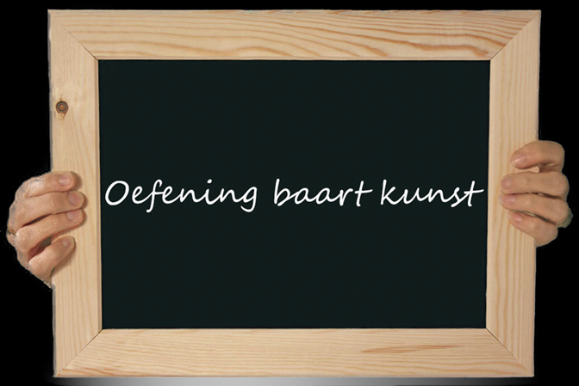
Notes:
Oefening, afgewisseld met feedback baart kunst. Veel (gericht) oefenen, niet te veel praten maar doen.

Slide 3
Doel
Aan het eind van deze cursus kan je:
Belang noemen van feedback
Feedback geven volgens Pendleton
Notes:
Cursist kan benoemen welke voorwaarden nodig zijn om succesvol les te geven aan volwassenen.

Slide 4
Feedback
Tijdens vaardigheidsonderwijs:
Directe feedback
Tijdens Scenario-(achtig) onderwijs:
Pendleton
Learning conversation
Notes:
Cursist kan benoemen welke voorwaarden nodig zijn om succesvol les te geven aan volwassenen.

Slide 5
Feedback
Specifieke informatie ……
Over de vergelijking tussen standaard en het geobserveerde gedrag.
Gegeven met de intentie om het gedrag te verbeteren.
Notes:
Feedback een essentieel element van het leerproces. Geconcludeerd
is dat onderzoek steeds opnieuw aantoont dat feedback het leren
bevordert. Deze verbeteringen worden in elk onderzoek gevonden en lijken
de grootste invloed te hebben op het leren van alle onderzochte factoren.
De standaard is de richtlijn van………

Slide 6
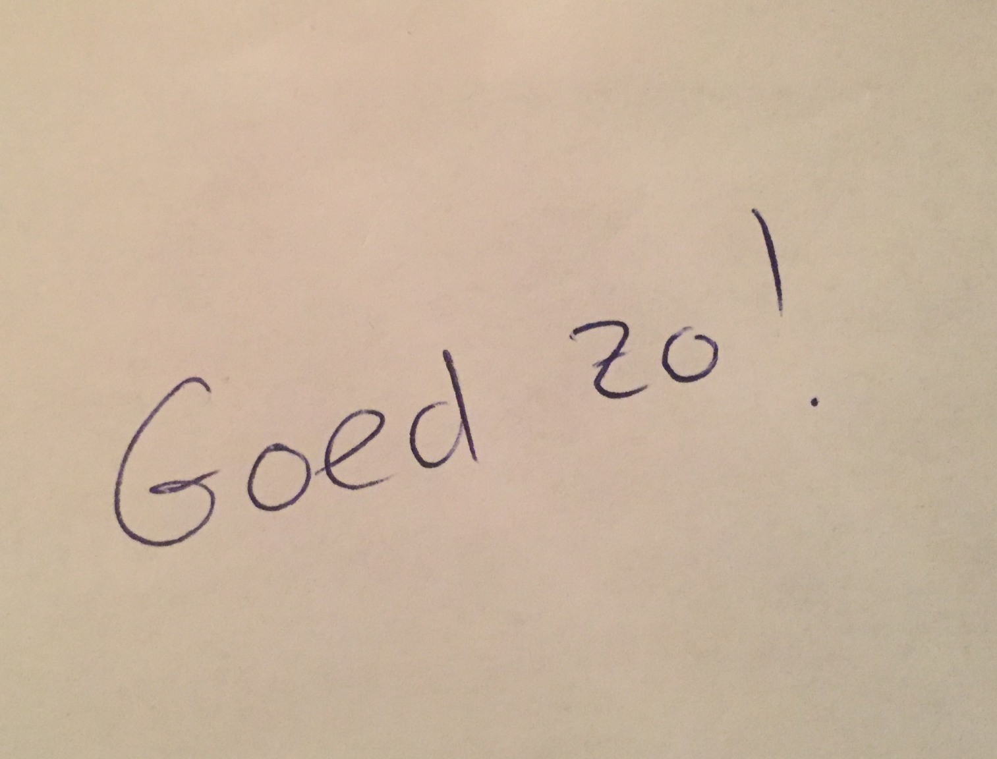
Specifieke informatie
Notes:
Briefje dochter school: effectiviteit beperkt want zegt niets over wat goed is en waarom het goed is
Specifiek
Alleen een uitspraak doen over de kwaliteit (goed gedaan, nog niet
helemaal compleet) is niet voldoende om er van te kunnen leren. De cursist
zal extra informatie moeten en willen hebben over wat goed was en
waarom het goed was en wat beter kan en hoe en waarom het beter kan.

Slide 7
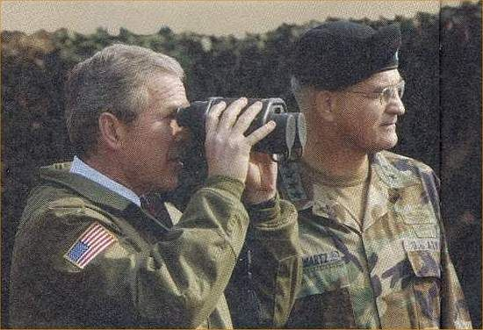
Vergelijking
Standaard <> geobserveerde
Notes:
De feedback gebeurt altijd op basis van observatie, Wat is de standaard/ richtlijn en wat heb je geobserveerd.

Slide 8
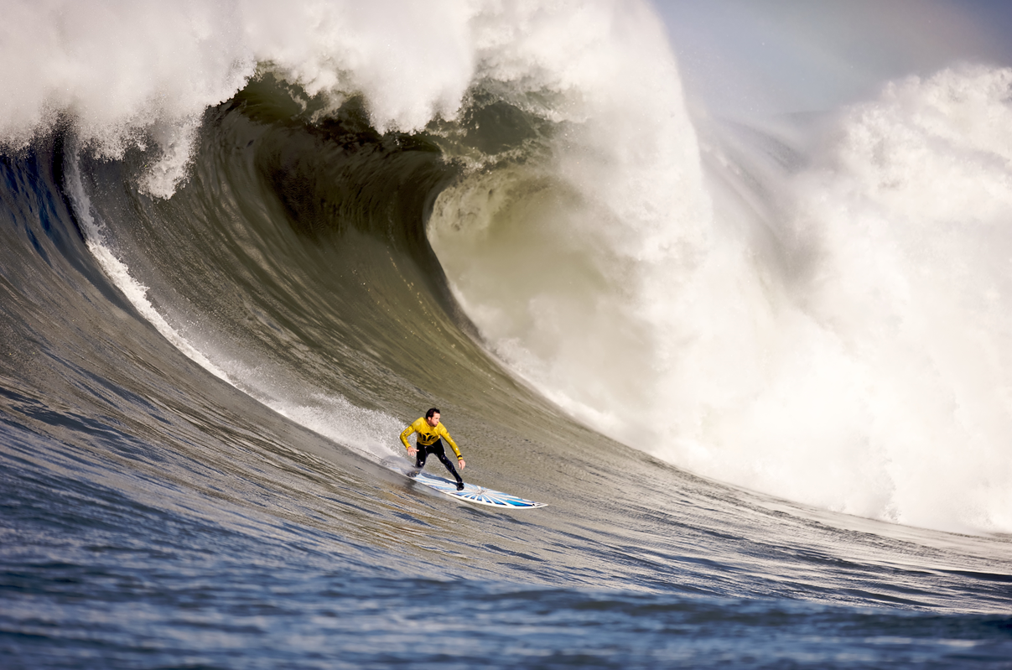
Gegeven met de intentie om het gedrag te verbeteren
Notes:
Zelfvertrouwen meegeven: als deze surfer omkijkt kan hij twee dingen denken wouw of shit. Bij wouw heeft hij een goede surf bij shit valt hij

Slide 9
Pendleton
De instructeur vraagt de cursist de goede punten te benoemen
De instructeur noemt goede punten (val hierbij niet in herhaling)
De instructeur vraagt de cursist verbeterpunten te benoemen
De instructeur noemt verbeterpunten
De instructeur vat het gesprek samen

Slide 10
VRAGEN?

Slide 11
Pendleton
Observeer
Wees specifiek
Intentie gedrag te veranderen
Gebruik structuur

